Slide 1
CONFIANZA SA-FGR
Foro Regar 2025
Francisco Fortin

Slide 2
Garantías Verdes, Sociales y con Perspectiva de Género
Una evolución estratégica de los sistemas de garantía en Iberoamérica que responde a imperativos ambientales, sociales y de género para construir economías más resilientes, inclusivas y equitativas.

Slide 3
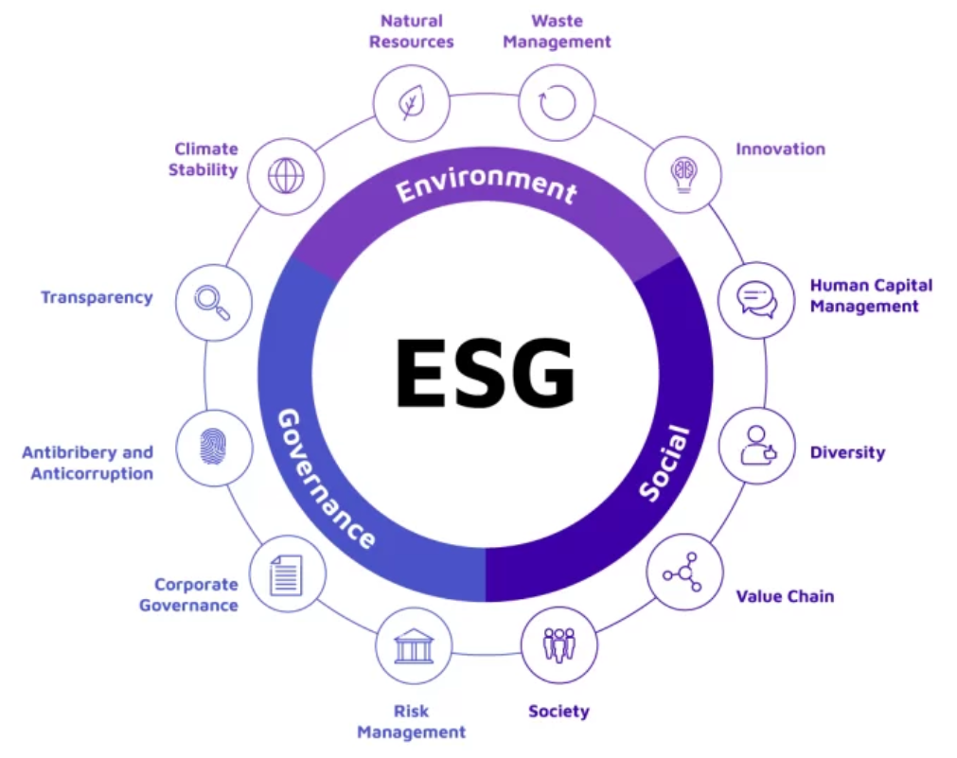
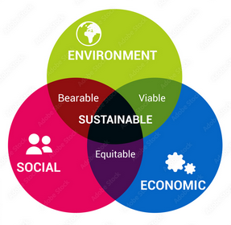
Responsable vs. Sostenible
Finanzas responsables
Desarrollo sostenible
Fuente: ADA

Slide 4


Finanzas de Impacto
La inversión de impacto se refiere a las inversiones realizadas con la intención de generar un impacto social y medioambiental positivo y medible junto con un rendimiento financiero.
Intencionalidad
Intención de tener un impacto social y/o medioambiental positivo a través de las inversiones
Inversión con expectativas de rentabilidad
Se espera que las inversiones de impacto generen un rendimiento financiero del capital o, como mínimo, un retorno del capital.
Rango de expectativas de rentabilidad
El objetivo de las inversiones de impacto es obtener rendimientos financieros que oscilan entre los inferiores a los del mercado (a veces denominados concesionales) y los ajustados al riesgo del mercado.
Medición del impacto
Compromiso de medir y notificar los resultados y progresos sociales y/o medioambientales de las inversiones subyacentes, garantizando la transparencia y la rendición de cuentas.
Red de miembros creada en 2009
Inversión de impacto en general
Empresa privada (escisión de Symbiotics) creada en 2020
Inversión de impacto en las economías emergentes
Fuente: ADA

Slide 5
Cambio Climático en Centroamérica
Centroamérica es una de las regiones con mayor biodiversidad y, al mismo tiempo, una de las más vulnerables al cambio climático del mundo.
...pero es una de las más expuestas y vulnerables a los impactos del cambio climático.
América Central representa una fracción mínima de las emisiones mundiales de gases de efecto invernadero..
de la biodiversidad mundial se encuentra en Centroamérica. La región alberga más de 200 ecosistemas, más de 30 ecorregiones y 20 zonas de vida, especialmente amenazadas por la deforestación y la sobreexplotación de los océanos1.
del PIB de los países centroamericanos podría perderse debido al cambio climático en 2100. Guatemala y Costa Rica (10-14%) son especialmente vulnerables.3
4~14%
5~12%
Contexto
del empleo en Centroamérica es agrícola, casi un 7% más que la media de los países de América Latina y el Caribe (ALC). Además, Centroamérica depende del sector turístico, muy vulnerable a los fenómenos climáticos extremos (siendo el 8% del PIB en Costa Rica)4-5.
de las emisiones mundiales de gases de efecto invernadero se producen en Centroamérica, a pesar de representar el 0,3% del PIB mundial. Las emisiones per cápita son un 70% inferiores a la media mundial, y la mitad en América Latina y el Caribe (ALC)2.
~23%
~0.5%
Centroamérica es un caso claro de injusticia climática: una región que ha contribuido muy poco al calentamiento global antropogénico pero que sufre desproporcionadamente sus impactos.

Slide 6








Cambio Climático en Centroamérica
El cambio climático ya está afectando a la región, especialmente a las poblaciones vulnerables, como las mujeres rurales y las comunidades indígenas
El cambio climático ya se manifiesta en Centroamérica a través de fenómenos extremos y tendencias...
... causando perjuicios económicos, reforzando la desigualdad y contribuyendo a la emigración.
Huracanes
Pérdidas económicas
Contexto
Sequías
Escasez de agua potable por contaminación
Desigualdad
Volatilidad de la temperatura
Migración
Plagas
Fuente: ADA

Slide 7
Tres Imperativos para la Transformación
Ambiental
Social
De Género
Canalizar recursos hacia proyectos de sostenibilidad: energías renovables, eficiencia energética, agricultura resiliente y economía circular frente a la crisis climática.
Inclusión financiera de sectores vulnerables como microempresas, trabajadores informales, jóvenes y comunidades rurales para reducir desigualdades.
Superar barreras específicas que enfrentan las mujeres en el acceso al financiamiento, promoviendo productos más inclusivos y autonomía económica femenina.
Este enfoque integrado convierte los sistemas de garantía en herramientas transformadoras para alcanzar los Objetivos de Desarrollo Sostenible (ODS).

Slide 8
Desafíos del Financiamiento Productivo
A pesar de los avances en inclusión financiera, millones de emprendedores en Iberoamérica enfrentan barreras estructurales para acceder al crédito formal.
Altos niveles de informalidad
Desigualdad de género
Especialmente en sectores rurales y urbanos populares que limitan el acceso a servicios financieros tradicionales.
Brechas significativas en propiedad de activos, historial crediticio y participación en programas de apoyo empresarial.
Insuficiente financiamiento climático
Limitado acceso a recursos para la transición hacia modelos productivos sostenibles y tecnologías limpias.

Slide 9
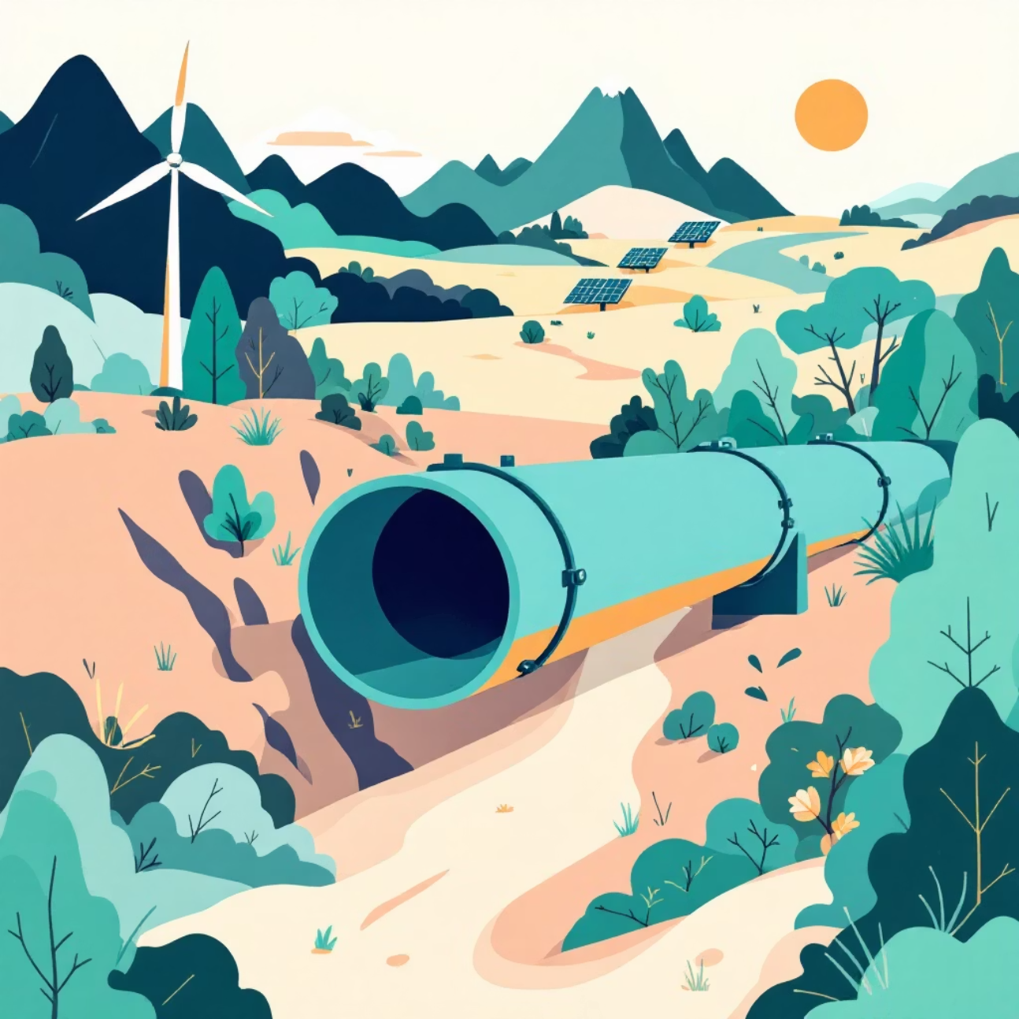
La Crisis del Financiamiento Climático
La transición hacia modelos productivos sostenibles requiere inversiones significativas. Sin embargo, en Iberoamérica el financiamiento climático sigue siendo limitado por:
Falta de transparencia, rendición de cuentas con respecto al impacto real
de las inversiones climáticas
Ausencia de instrumentos adecuados para identificar y evaluar impacto
Carencia de mecanismos claros para clasificar inversiones sostenibles
Débil articulación entre políticas públicas y banca comercial
Esta debilidad estructural limita el acceso a recursos internacionales como el Fondo Verde para el Clima (GCF) y el Fondo de Adaptación.

Slide 10



Acceso a Recursos Internacionales
Los sistemas de garantía pueden convertirse en instrumentos estratégicos para facilitar el acceso a recursos internacionales destinados al financiamiento climático.
Fondos Climáticos Globales
Criterios de Certificación
Fondo Verde para el Clima (GCF), Fondo de Adaptación, Global Environment Facility (GEF)
Sistemas de trazabilidad y mecanismos de certificación que cumplan estándares internacionales
Proyectos Locales
Canalización hacia MiPyMEs, cooperativas, comunidades rurales y emprendimientos sociales

Slide 11



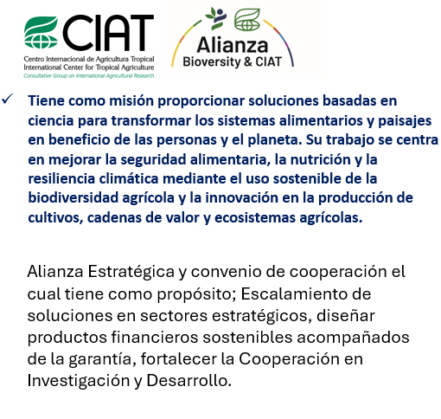
CONFIANZA SA-FGR
Ha establecido convenios de colaboración con:
NORMATIVA (EUDR)
Demostrar en un espacio REAL y bajo una Estructura de Interés Publico ( Herramienta de gestión de riesgos) que podemos hacer exportaciones seguras cumpliendo las normativas. Y donde estarán como actores:
Intermediarios
Productores
Importadores / Exportadora- Hamburgo Coffe Group
CONFIANZA SA-FGR
Sector Financiero
CIAT-CGIAR

Slide 12
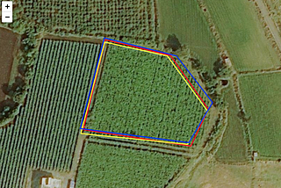
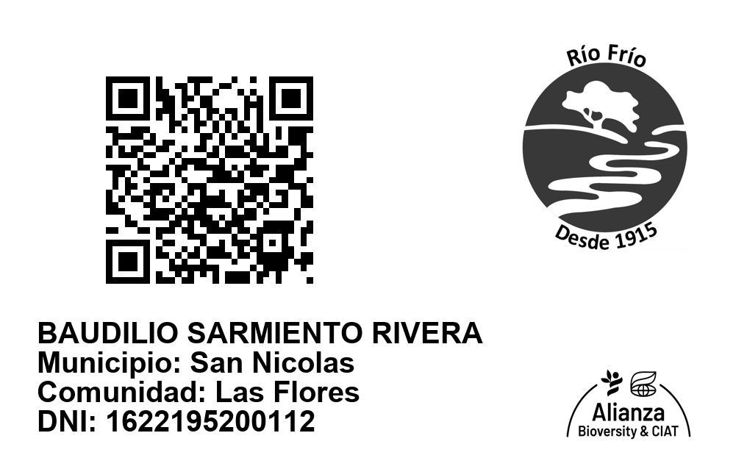
Infraestructura digital en el interés público Honduras:
Eje 1: Infraestructura digital verificable y de código abierto que establece una red de comunicación entre sistemas de datos espaciales, construida sobre una única capa de datos compartidos.
Eje 2: La adopción de un lenguaje común para los identificadores geoespaciales a través del Registro de Activos de AgStack estandariza los datos de propiedad de la tierra con GeoID únicos, lo que garantiza la interoperabilidad entre los sistemas. La herramienta CIAT First Sale devuelve esta información a los productores de café a través de tarjetas habilitadas para QR y NFC, lo que les permite controlar y utilizar sus datos en las interacciones de la cadena de valor.
Eje3: (flujos de interoperabilidad) La adopción de un lenguaje común permite la interoperabilidad entre las soluciones de trazabilidad, lo que permite a los productores utilizar cualquier sistema al tiempo que garantiza una integración perfecta de los datos. El acceso a las plataformas de datos permite a los productores interactuar con información geoespacial (clima, agua, silvicultura, agronomía y planificación del uso de la tierra) utilizando su GeoID como referencia precisa. La integración con otros sistemas de datos garantiza que el identificador único, enriquecido con datos espaciales y de cumplimiento de la sostenibilidad, siga siendo valioso para otros sectores productivos, como el financiero.

Slide 13
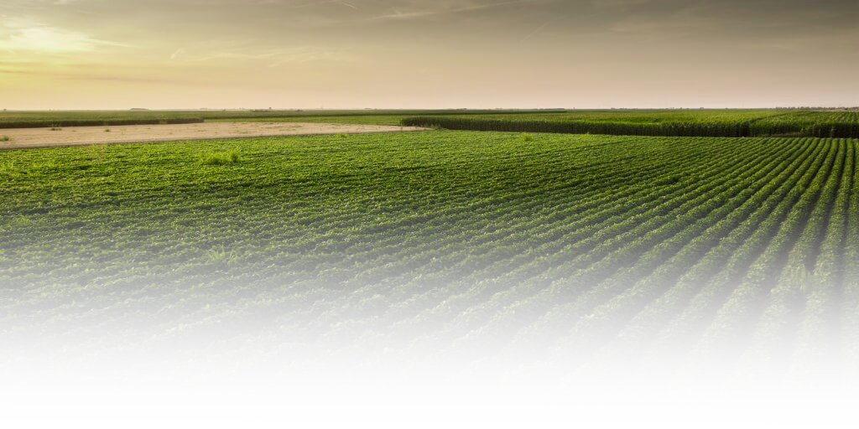
Herramientas de reducción de riesgos
Integración con el Sistema Financiero
Mecanismo: Propone probar la interoperabilidad entre la infraestructura digital de interés público para el cumplimiento de la EUDR y el sistema financiero en Honduras. Así la información generada por los sistemas de trazabilidad, enriquecida con información productiva y ambiental, sea utilizada por el sector financiero para mejorar la evaluación de riesgos.
Beneficio para el sector financiero: (i) Reducción de asimetría de la información, mejores análisis de riesgo, (ii) mayor emisión de garantías e irrigación de crédito al sector productivo.
Beneficios para la Infraestructura Digital: Agricultores incentivados a producir y comercializar café trazado ampliando alcance.

Slide 14
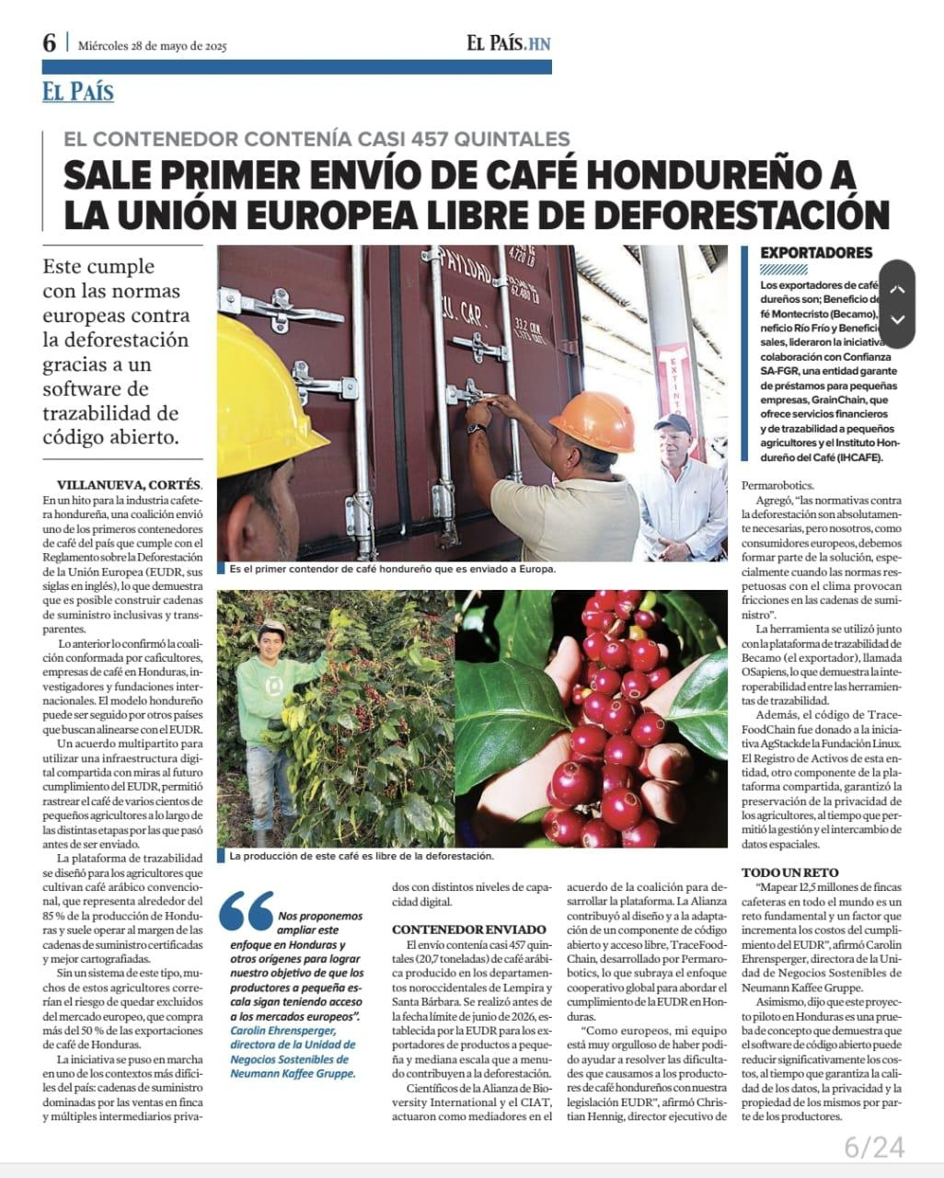
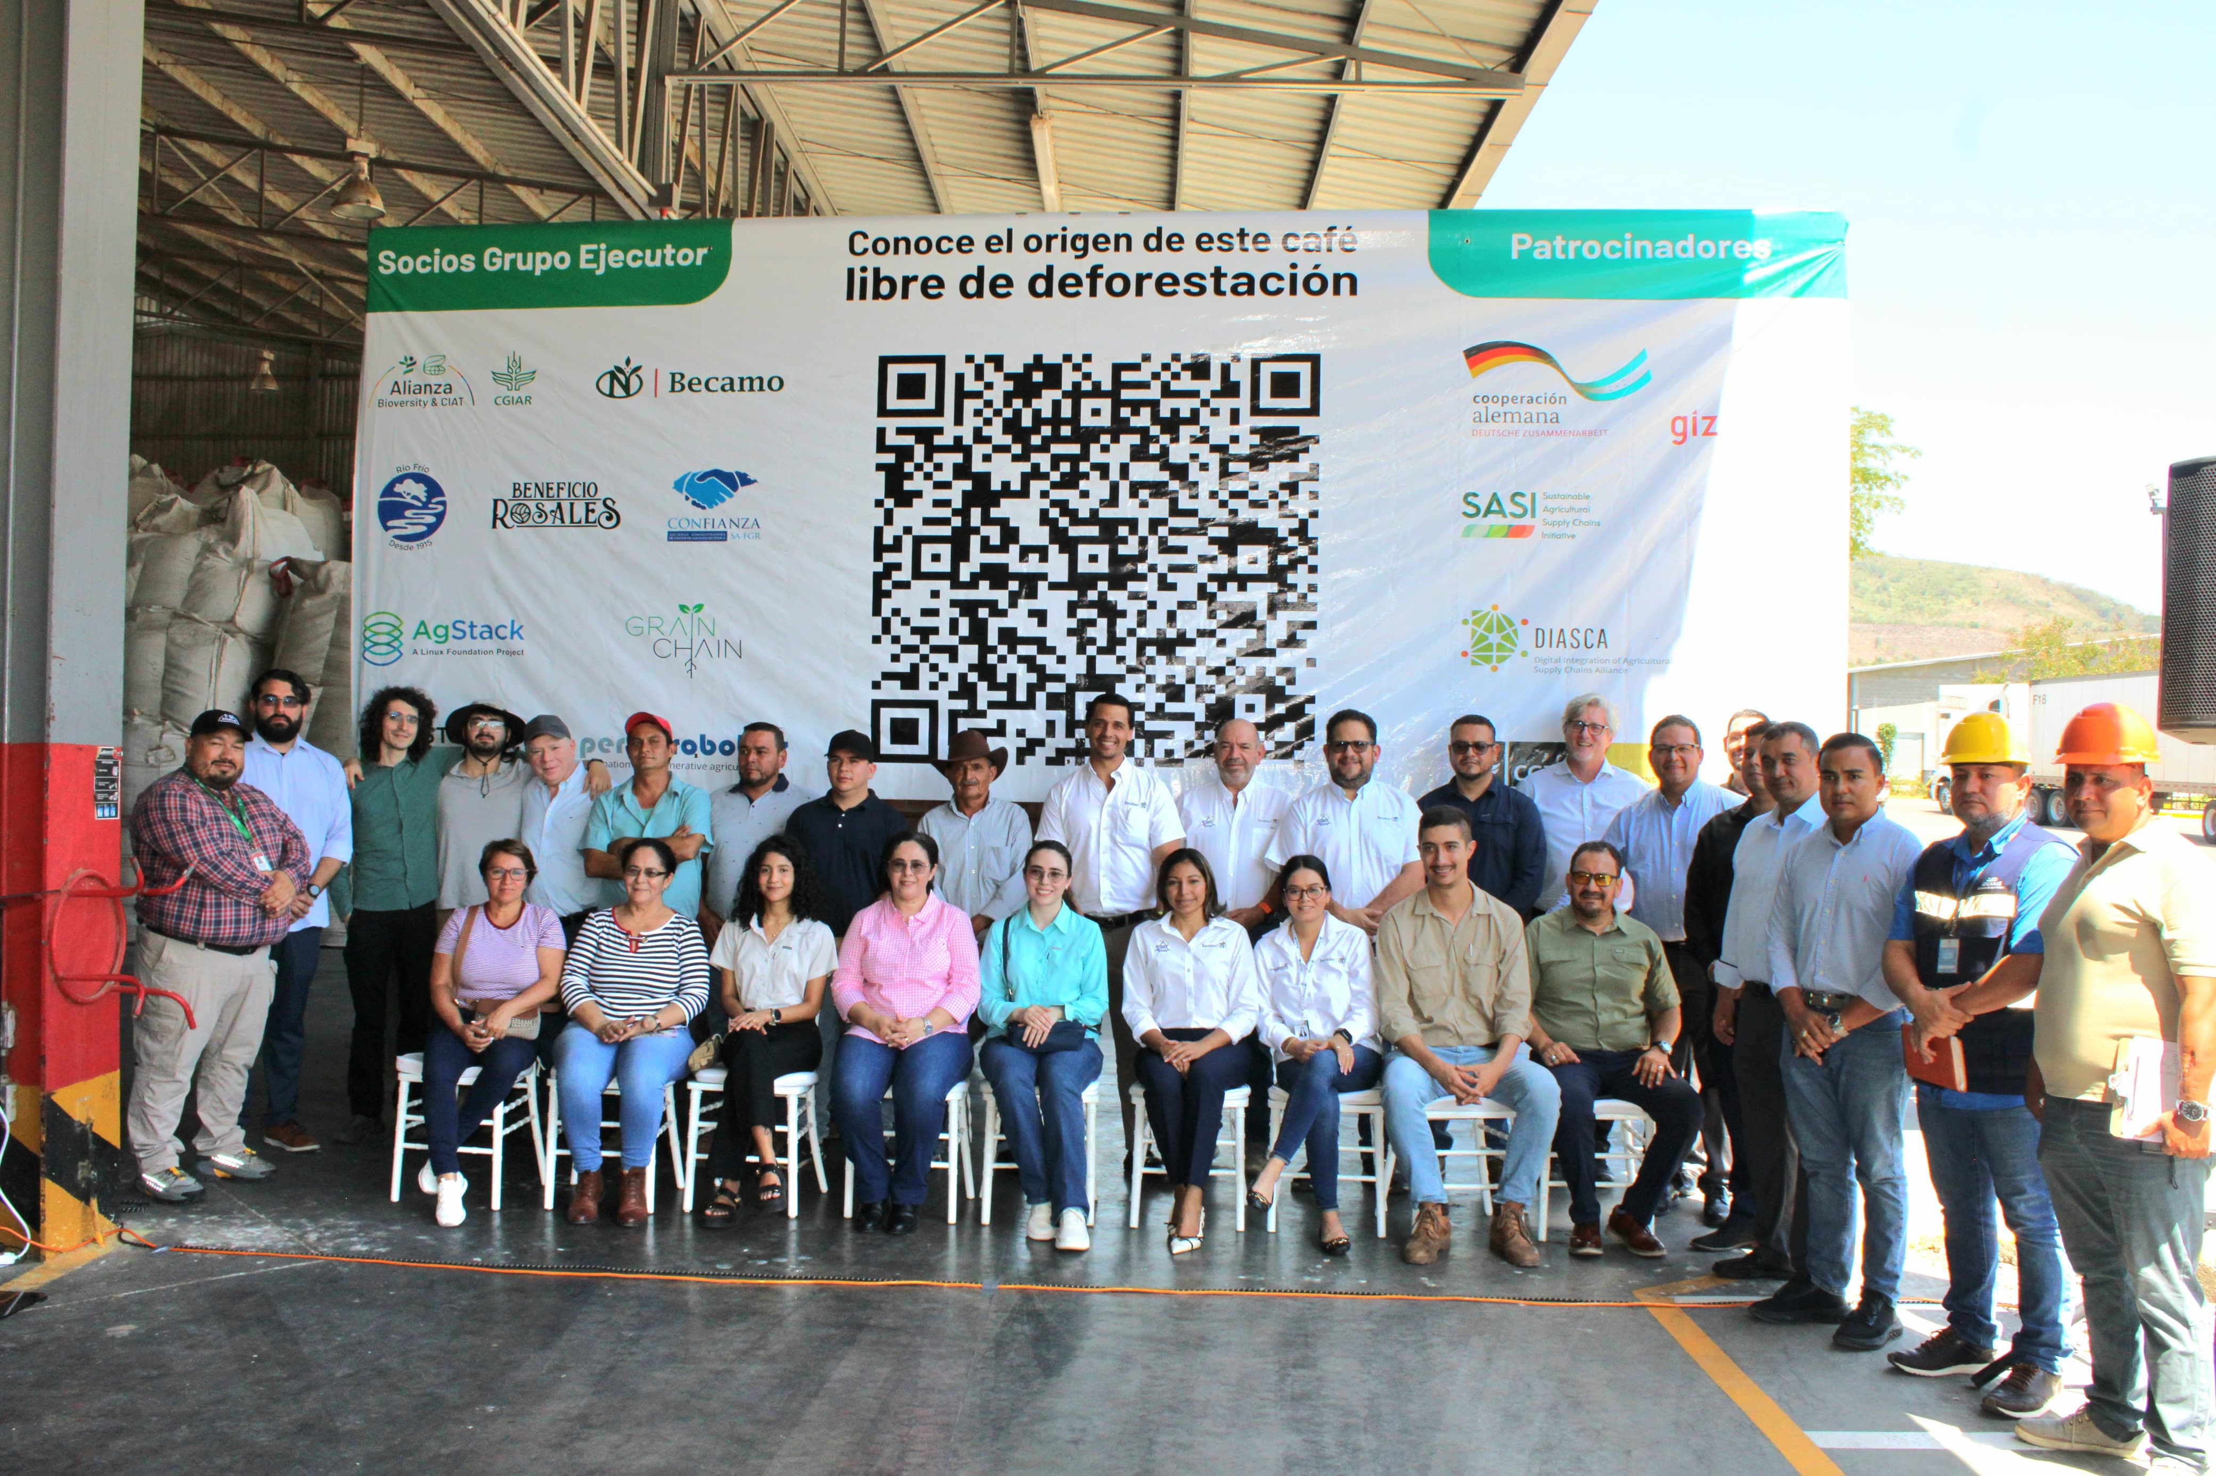
Libre de Deforestación y Digitalmente Trazado: Un Hito para el Café de Honduras

Slide 15








Conclusión:
Transformando Realidades Productivas
El fortalecimiento de los sistemas de garantía con enfoque verde no solo amplía la oferta de financiamiento sostenible a nivel local, sino que posiciona a estas entidades como actores clave en la arquitectura financiera climática internacional.
Recursos Globales
Impacto Local
Acceso a fondos climáticos internacionales con condiciones preferenciales
Financiamiento sostenible para emprendedores y empresas locales
Transformación Económica
Desarrollo Sostenible
Transición hacia economías bajas en carbono y resilientes al cambio climático
Contribución a los ODS y compromisos climáticos nacionales
Capaces de movilizar recursos globales para transformar realidades productivas en los territorios iberoamericanos.

Slide 16
¡Gracias!

